Slide 1
Workshop HTML & CSS

Slide 2
Co se dnes naučíme?

Slide 3
Program
Co je to HTML
Základní tagy a jejich procvičování
Vaše vlastní webová stránka
Zkrášlování pomocí CSS
Vaše vlastní KRÁSNÁ webová stránka
Tipy a triky
HTML&CSS + redakční systémy
Jak s tím na web

Slide 4
Aplikace vs. Statická stránka
Statická webová stránka - jednoduchá stránka, často se nemění
Příklad-stránka jako vizitka
Aplikace – dynamická a interaktivní stránka
Příklad: Twitter, Facebook, Heuréka, Mapy.cz

Slide 5
Aplikace nebo statická stránka?
www.eurostudio.cz
www.disway.org
www.advokat-panenka.cz
musilu.wz.cz
www.pinterest.com

Slide 6
Tvorba
Statické stránky
HTML & CSS a někdy JavaScript
Aplikace
Frontend: HTML & CSS a někdy JavaScript
Backend: PHP, Ruby, Python

Slide 7

Projekt

Slide 8
Úvod do HTML

Slide 9
Co je to HTML
Značkovací jazyk pro tvorbu www stránek
HyperText Markup Language
Umožňuje publikaci dokumentů na internetu
Aktuální verze HTML5

Slide 10
Co HTML umí
HTML říká webovému prohlížeči co je která část stránky
Dává význam částem textu
Jsou potřeba tagy <něco> </něco>
Můžete vkládat
text, paragrafy, seznamy, tabulky, obrázky, odkazy, tlačítka, audio, video a další

Slide 11
HTML neumí samo o sobě vytvořit krásný web.

Slide 12

Holé HTML

Slide 13
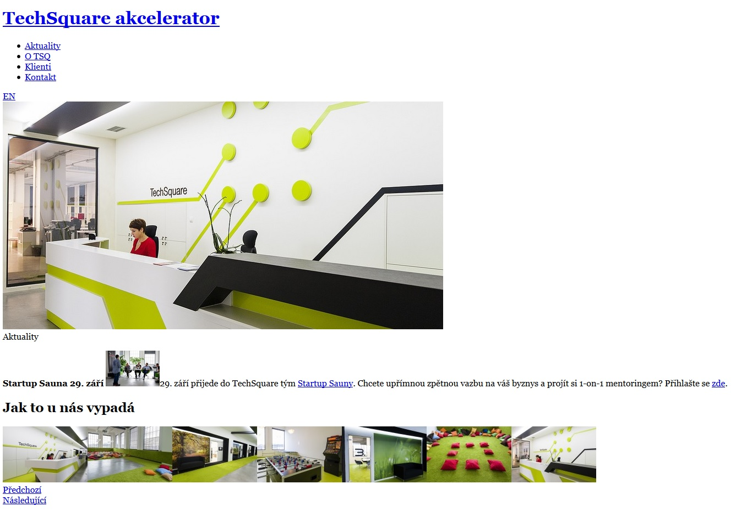
techsquare.cz

Slide 14
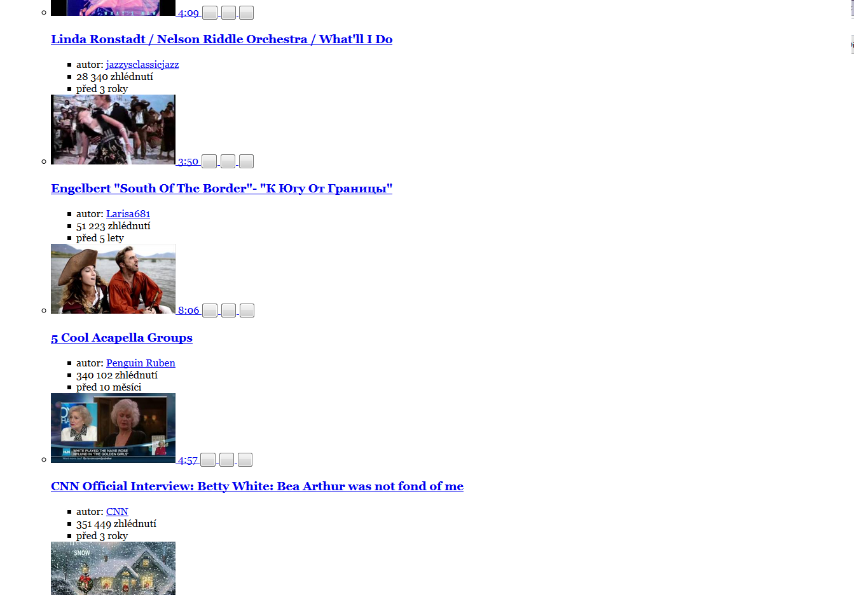
YouTube.com

Slide 15
…chce to prostě CSS (ale to až odpoledne)

Slide 16
Tagy
Vždy v ostrých závorkách <…>
Většinou párové
Otevírací tag <něco>
Zavírací tag </něco>
Příklady
<p> </p> odstavec
<body> </body> tělo stránky
<html> </html> deklaruje typ dokumentu
<div> </div> sekce stránky

Slide 17
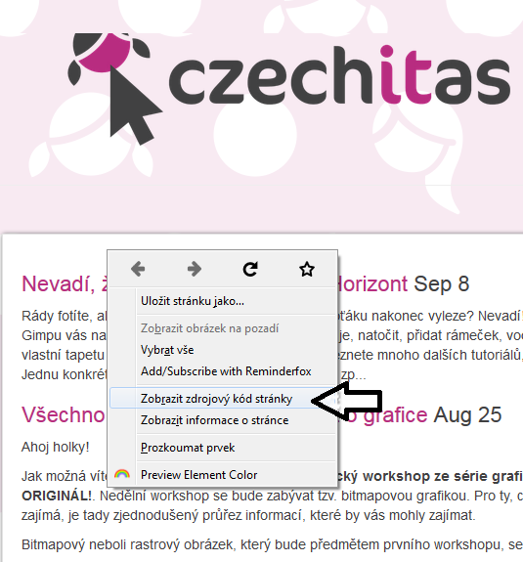
Zdrojový kód

Slide 18
techsquare.cz
Kolik má kód řádků?
Jaké vidíte tagy?

Slide 19
Konec teorie

